Slide 1
Trigonometrijske jednadžbe
Lidija Blagojević, prof. savjetnik
II. gimnazija Osijek

Slide 2
Udžbenik, Matematika 3, Školska knjiga, str. 201.
Video lekcija:
https://www.youtube.com/watch?v=gx9lvWaUYEQ&t=317s

Slide 3
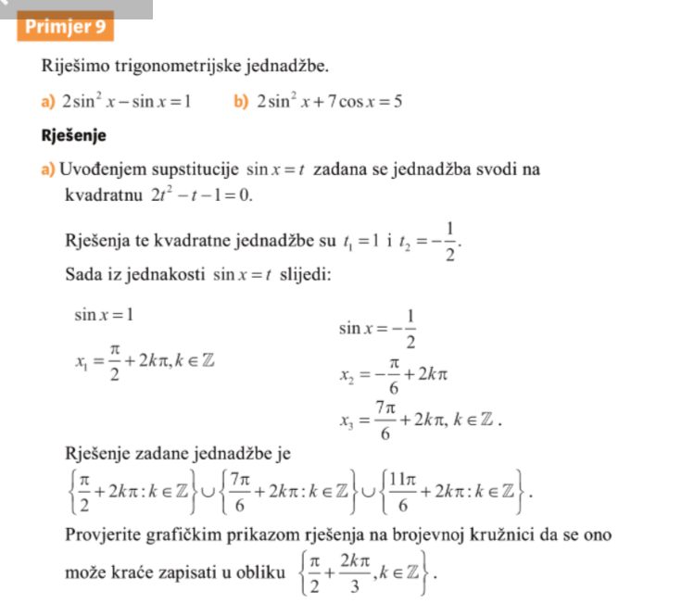
Jednadžbe koje se svode na kvadratne

Slide 4
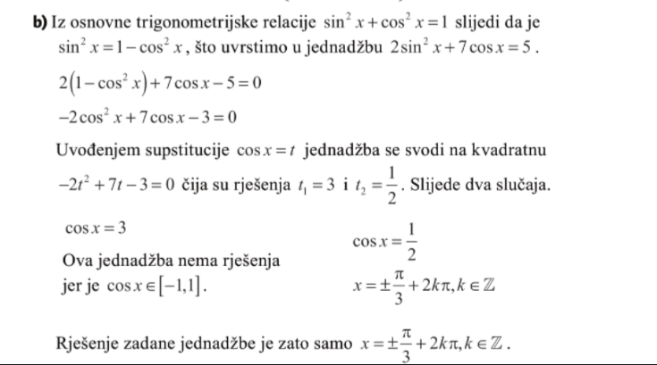

Slide 5

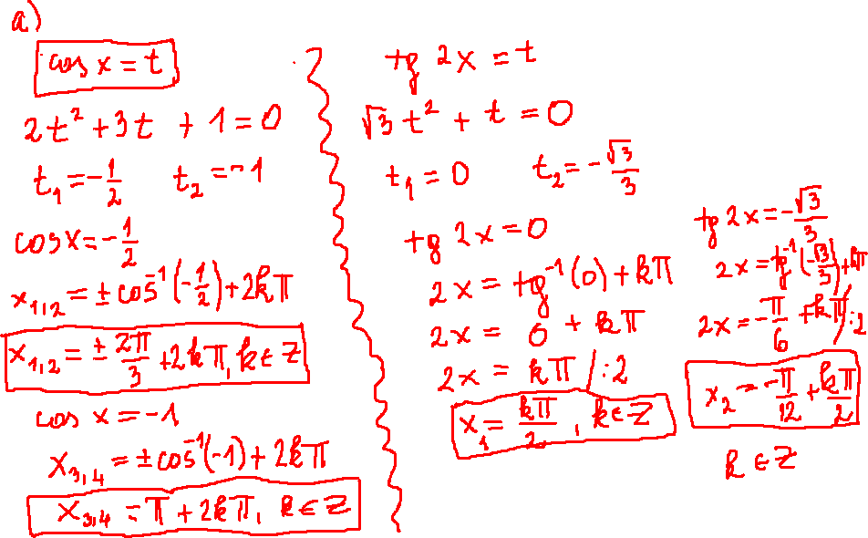

Slide 6



Slide 7
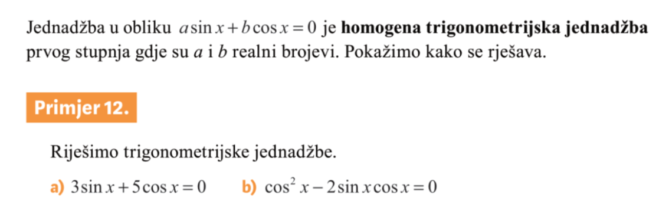
Homogene trigonometrijske jednadžbe

Slide 8
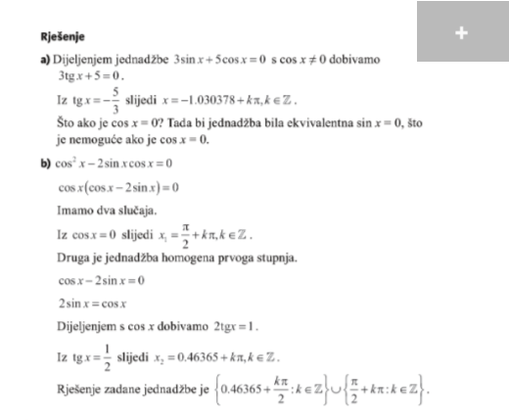
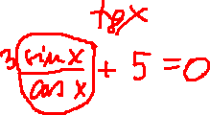

Slide 9

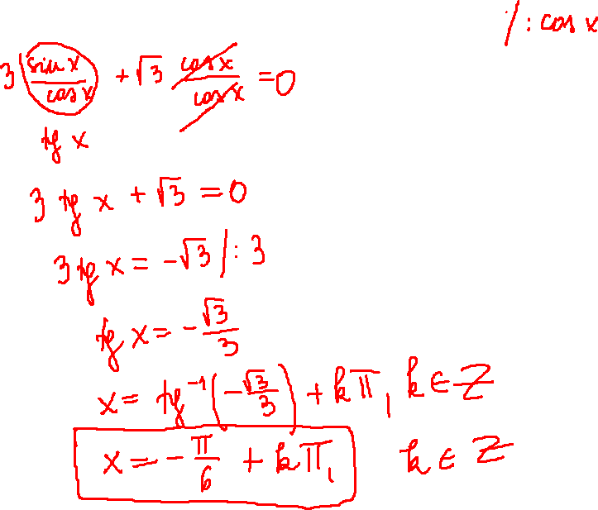

Slide 10
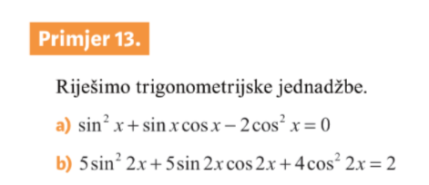
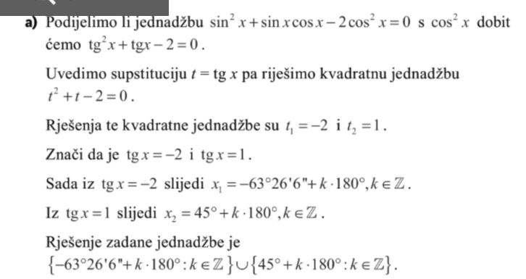

Slide 11
Domaća zadaća
Str 213.
13. a i b
14. a i c

